Slide 1
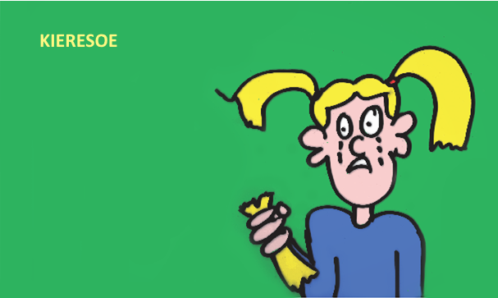
Week van respect

Slide 2
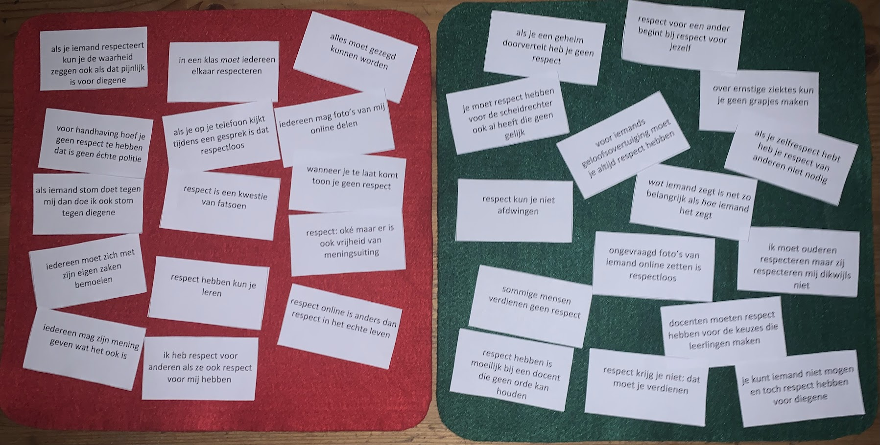
Stellingen over respect

Slide 3
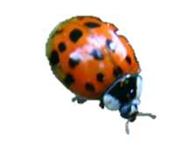
respect krijg je niet: dat moet je verdienen

Slide 4
je kunt iemand niet mogen en toch respect hebben voor diegene

Slide 5
iedereen mag zijn mening geven wat het ook is

Slide 6
pas wanneer je respect hebt kun je het anderen geven

Slide 7
als je iemand respecteert kun je de waarheid zeggen ook als dat pijnlijk is voor diegene

Slide 8
ongevraagd foto’s van iemand online zetten is respectloos

Slide 9
voor handhaving hoef je geen respect te hebben dat is geen échte politie

Slide 10
je moet respect hebben voor de scheidrechter ook al heeft die geen gelijk

Slide 11
als iemand stom doet tegen mij dan doe ik ook stom tegen diegene

Slide 12
als je zelfrespect hebt heb je respect van anderen niet nodig

Slide 13
ik heb respect voor anderen als ze ook respect voor mij hebben

Slide 14
respect hebben kun je leren

Slide 15
sommige mensen verdienen geen respect

Slide 16
respect: oké maar er is ook vrijheid van meningsuiting

Slide 17
respect hebben is moeilijk bij een docent die geen orde kan houden

Slide 18
als je op je telefoon kijkt tijdens een gesprek is dat respectloos

Slide 19
ik moet ouderen respecteren maar zij respecteren mij dikwijls niet

Slide 20
respect kun je niet afdwingen

Slide 21
respect online is anders dan respect in het echte leven

Slide 22
respect is een kwestie van fatsoen

Slide 23
respect voor een ander begint bij respect voor jezelf

Slide 24
voor iemands geloofsovertuiging moet je altijd respect hebben

Slide 25
over ernstige ziektes kun je geen grapjes maken

Slide 26
alles moet gezegd kunnen worden

Slide 27
wat iemand zegt is net zo belangrijk als hoe iemand het zegt

Slide 28
iedereen mag foto’s van mij online delen

Slide 29
als je een geheim doorvertelt heb je geen respect

Slide 30
wanneer je te laat komt toon je geen respect

Slide 31
docenten moeten respect hebben voor de keuzes die leerlingen maken

Slide 32
in een klas moet iedereen elkaar respecteren

Slide 33
Alle stellingen

Slide 34
Verder lezen:
Jong, J. (2007). Kapot moeilijk. Amsterdam: Amsterdam University Press.
Sennett, R. (2003). Respect In Een Tijd Van Sociale Ongelijkheid. Amsterdam: Byblos.
Steenhuis, P. H. (2013, april 18). Wat is dat, respect? Trouw.
Deze PowerPointpresentatie werd ontwikkeld door Lucy Reijnen
Delen mag met bronvermelding

Slide 35
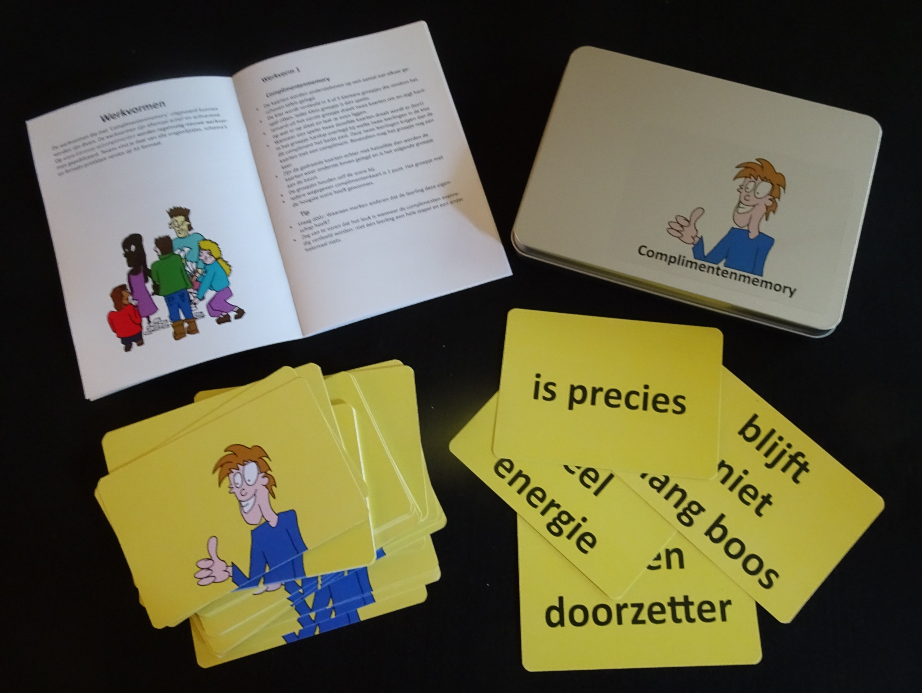
De groepsdynamiek positief beïnvloeden?
Dat kan met ‘Complimentenmemory’

Slide 36
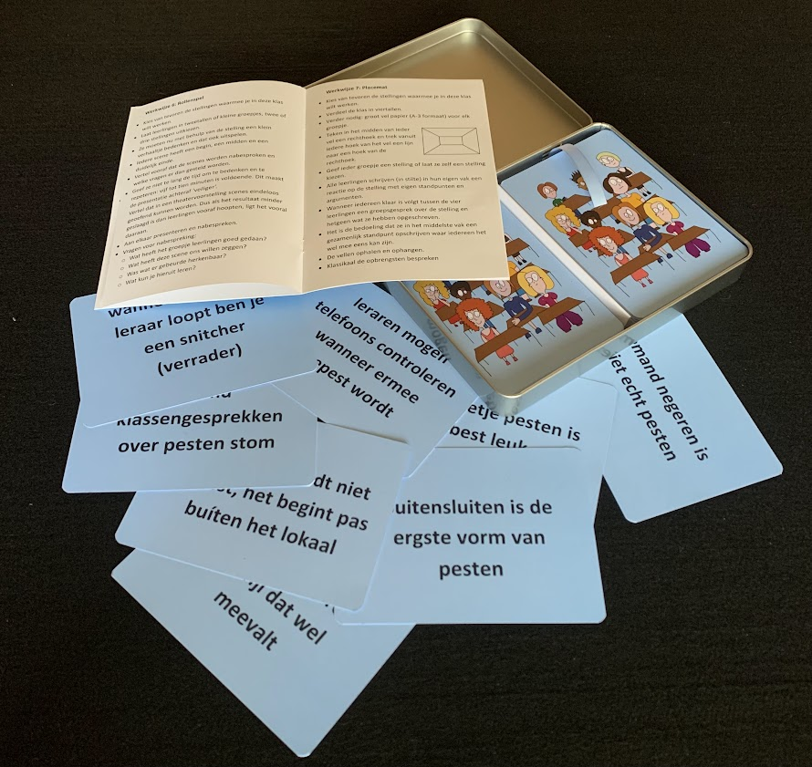
Werken aan een veilig pedagogisch klimaat?
Dat kan met ‘GroepsGedoe 2.0’

